Slide 1
Tablas y gráficos
Obj: Interpretar tablas y gráficos
¿Para que nos sirven los gráficos?
¿Qué variables debemos utilizar?
Conoces algún tipo de gráfico ¿cuál?

Slide 2
¿Para qué nos sirven las tablas y gráficos?
Los gráficos y las tablas representan e interpretan información, de forma clara, precisa y ordenada.
Casi todo tipo de información puede organizarse en una tabla de datos y ser representada en algún tipo de gráfico.
Según las características y la cantidad de datos, conviene utilizar uno u otro gráfico.

Slide 3
Construcción de tablas
Recolectar datos, organizar y analizar valores, procurando establecer una relación entre ellos.
Disponer ordenadamente los datos.
Ordenar los datos numéricos, poniendo en filas o columnas los valores de las variables medidas con una misma unidad
Las tablas deben incluir: título,
nombre de las variables y sus respectivas
unidades en los encabezados de cada columna.

Slide 4
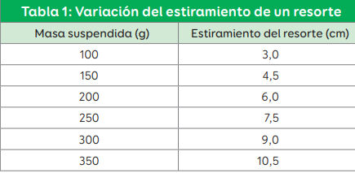
En esta tabla hay dos columnas: en la primera columna se escriben los datos de la variable que cambia o se modifica (variable independiente). En este caso, corresponde a la masa suspendida (expresada en g).
En la segunda columna se escriben los datos de lo que se mide (variable dependiente). En este caso, es el estiramiento del resorte (expresado en cm)
Permiten organizar los datos para mostrar qué tan seguido ocurre algo (frecuencia), permite organizar la información numérica recogida, por ejemplo, a través de una experiencia practica.

Slide 5
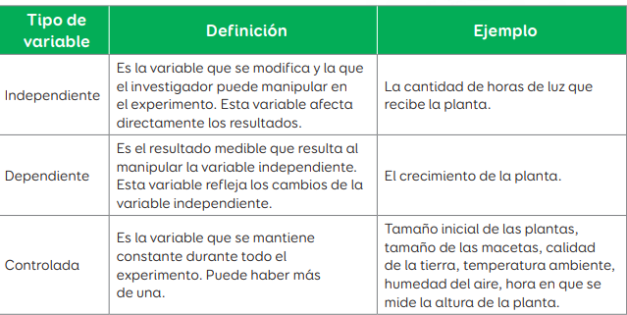
Identificación de variables
Una variable es un factor que modifica el fenómeno que se quiere estudiar y muchos fenómenos dependen de más de una variable. Por eso, para interpretar correctamente los resultados de un experimento, es importante identificar las variables que intervienen.

Slide 6
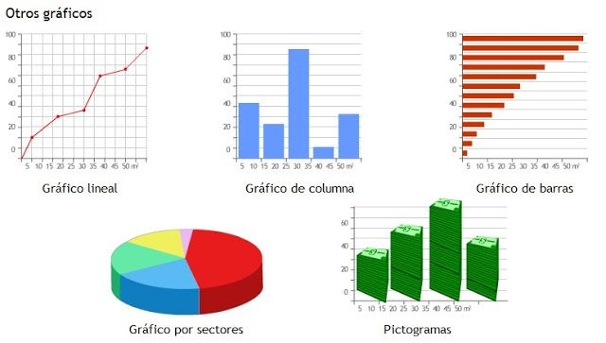
Construcción de gráficos
Los gráficos permiten visualizar la información contenida en las tablas de manera rápida y sencilla, demostrando con mayor claridad la relación que estos datos tienen entre sí, permitiendo analizarlos e interpretarlos.

Slide 7
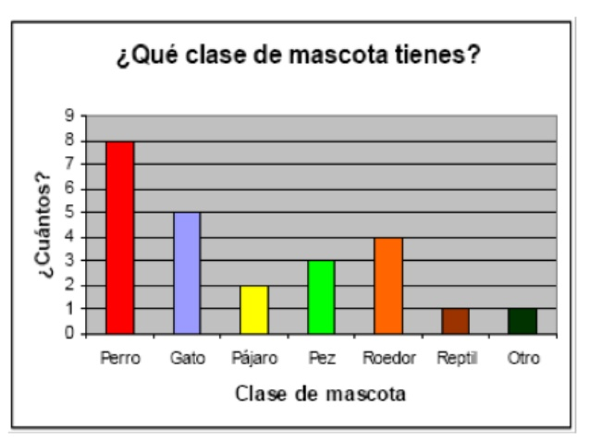
Gráfico de barras
También conocido como diagrama de barras, es una forma de representar gráficamente un conjunto de datos. Está formado por barras rectangulares de diferentes longitudes, proporcionales a los valores o datos representados. Este tipo de gráfico es muy útil para comparar datos.

Slide 8
Pasos para construir gráfico de barras
Paso 1 Confecciona una tabla con los datos recolectados.
Paso 2 Dibuja dos ejes: uno horizontal, llamado eje X, y otro vertical, llamado eje Y.
Paso 3 Determina la variable que irá en cada eje y escríbela. En el eje X irá la independiente y en el eje Y la dependiente.
Paso 4 Divide cada eje en tantas partes como datos haya que graficar.
Paso 5 Marca, con la ayuda de una regla, los intervalos en el eje vertical a distancias proporcionales.
Paso 6 Ubica en el eje vertical los datos de la tabla.
Paso 7 Dibuja en el eje horizontal una barra que tendrá la altura correspondiente a cada dato de la variable dependiente.
Paso 8 Agrega un título al gráfico que evidencie la relación entre las variables y sus unidades de medida. Coloca la fuente de la cual se obtuvieron los datos.

Slide 9
